Slide 1

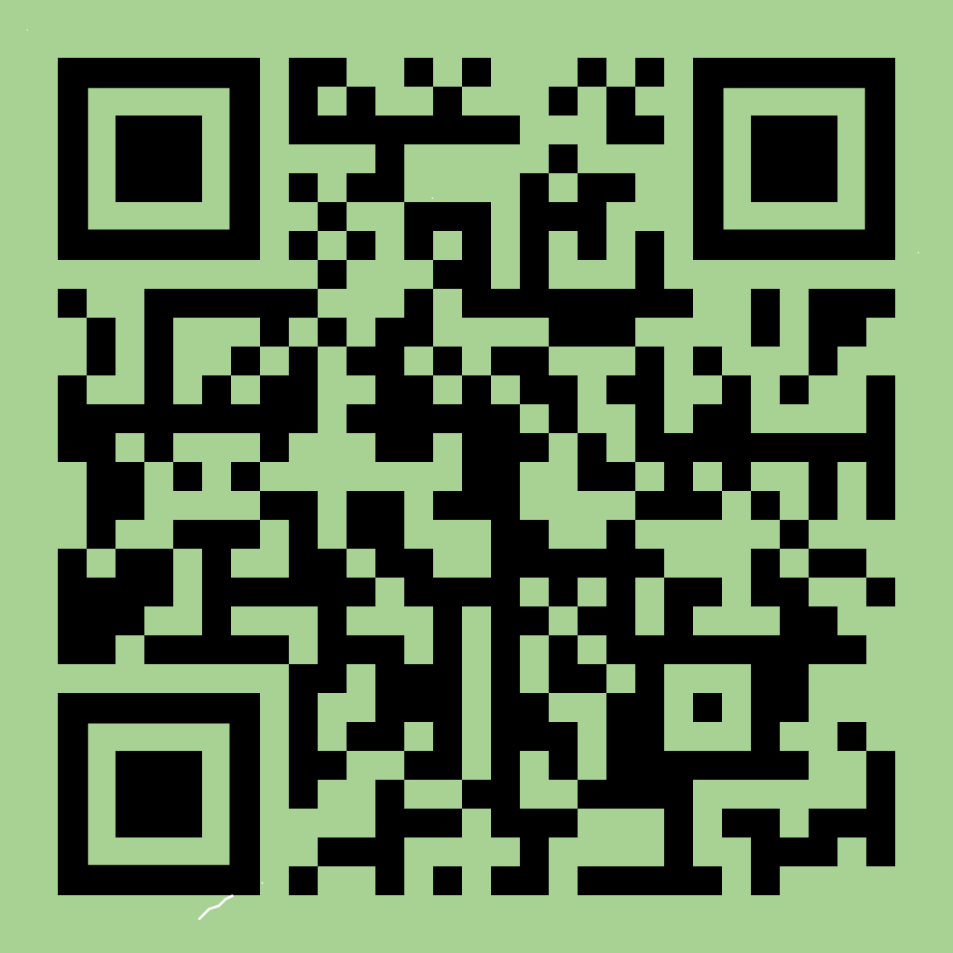
Государственное бюджетное общеобразовательное учреждение средняя общеобразовательная школа №531
Красногвардейского района Санкт-Петербурга
имени П.Д.Осипенко
Привлечение партнеров и спонсоров для развития школы
Тихомирова Надежда Олеговна,
директор ГБОУ СОШ №531 Санкт-Петербурга
Соколова Елена Алексеевна,
заместитель директора по УВР ГБОУ СОШ №531 Санкт-Петербурга

Slide 2
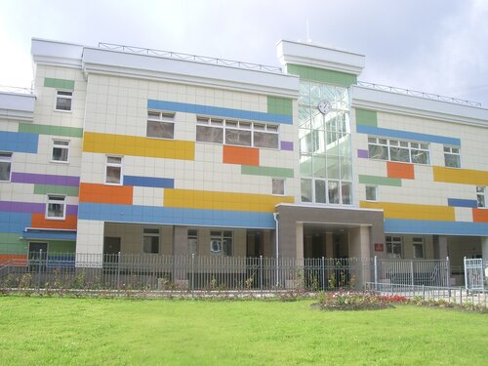
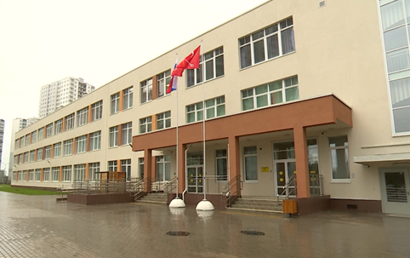
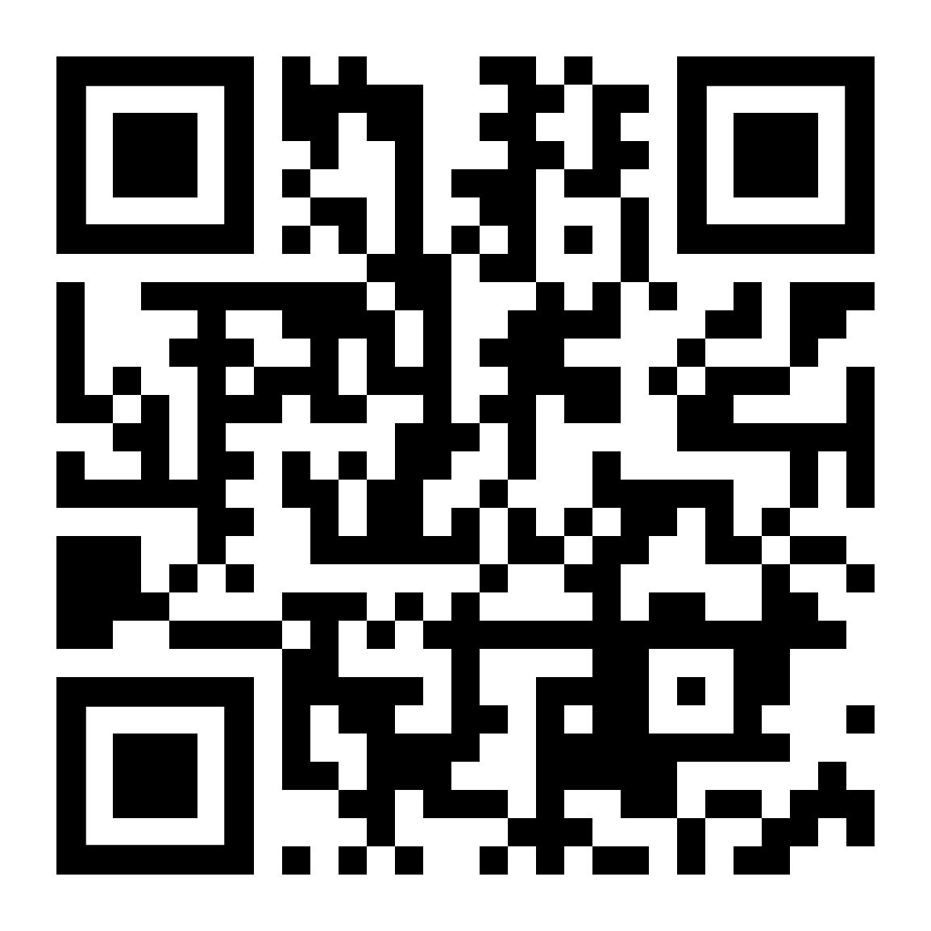
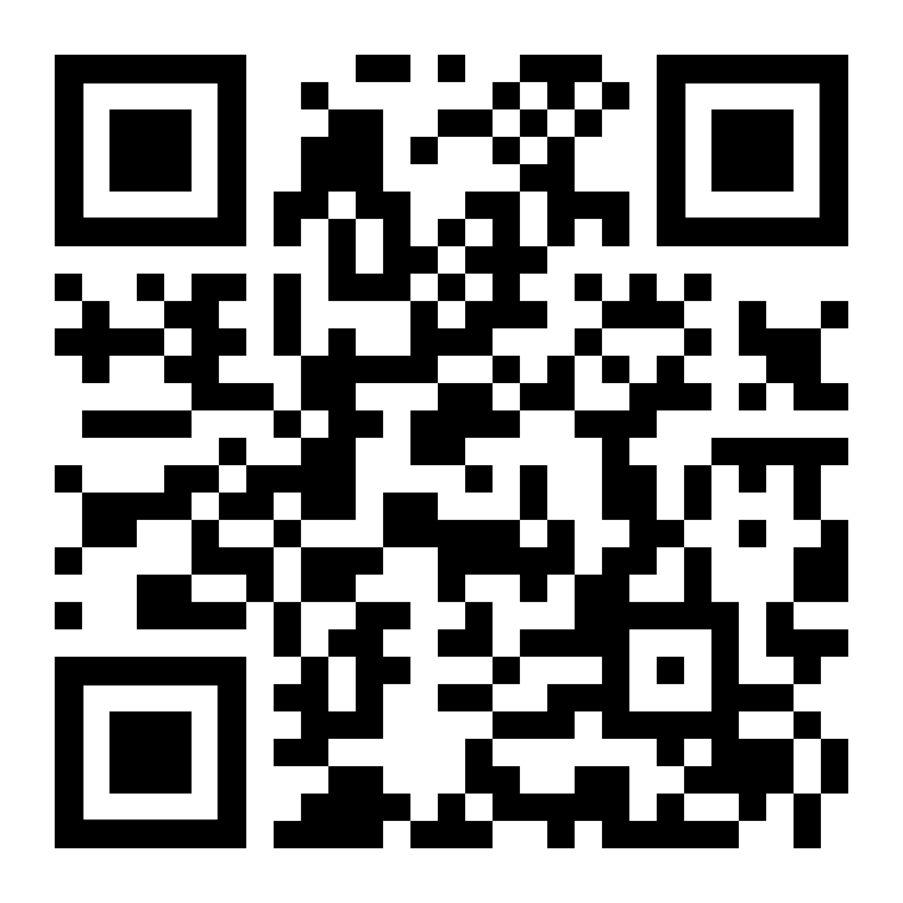
Государственное бюджетное общеобразовательное учреждение средняя общеобразовательная школа №531
Красногвардейского района Санкт-Петербурга имени П.Д.Осипенко
Юридический адрес:
г. Санкт-Петербург, ул. Осипенко д.8 лит. А
Фактический адрес:
г. Санкт-Петербург, ул. Осипенко д.8 лит. А
г. Санкт-Петербург, ул. Чарушинская д.24 к.2 ст.1
Год ввода в эксплуатацию: 2009 / 2024
Мощность: 450 (763) / 825 (996)
Численность сотрудников: 206 / 138
Директор: Тихомирова Надежда Олеговна

Slide 3
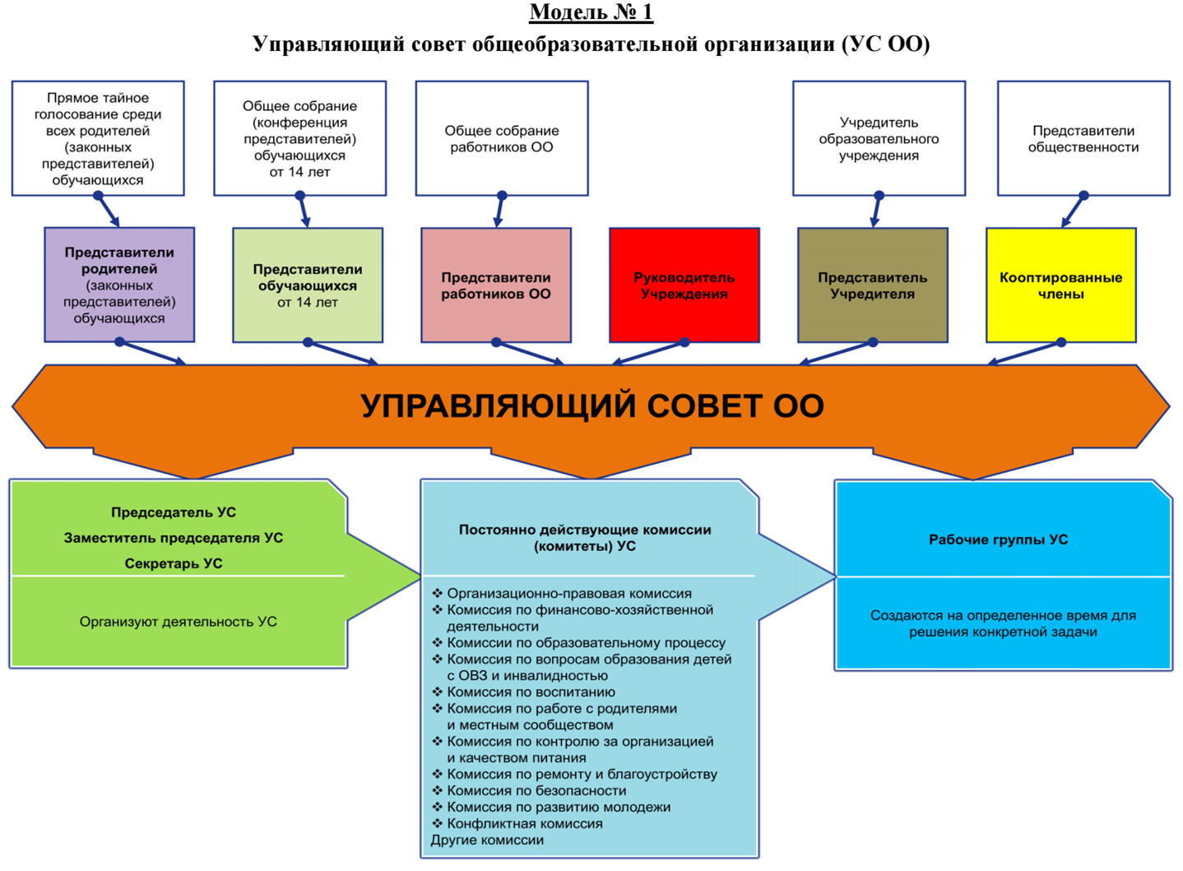

Slide 4
ИЗМЕНЕНИЯ В УСТАВЕ ОУ
Коллегиальные органы
Изменения
Компетенции УС
Общее собрание
Педагогический совет
Совет обучающихся
Управляющий совет
Реорганизация совета родителей в родительское собрание при директоре
  Решение вопросов функционирования и развития образовательного учреждения,
  - защиты прав и законных интересов участников образовательных отношений

Slide 5

Надежные партнеры и спонсоры
Кто они для нас?
Где их искать?
Какие ресурсы привлекаем?
Каков продуктивный результат?
Ключевые партнеры – генераторы импульсов трансформации
Ресурсоёмкие партнеры – взаимообогащающая кооперация

Slide 6
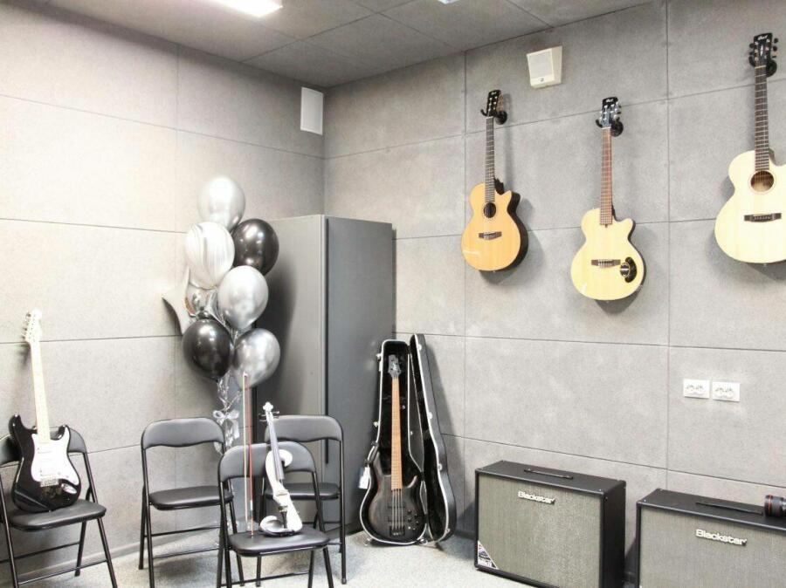
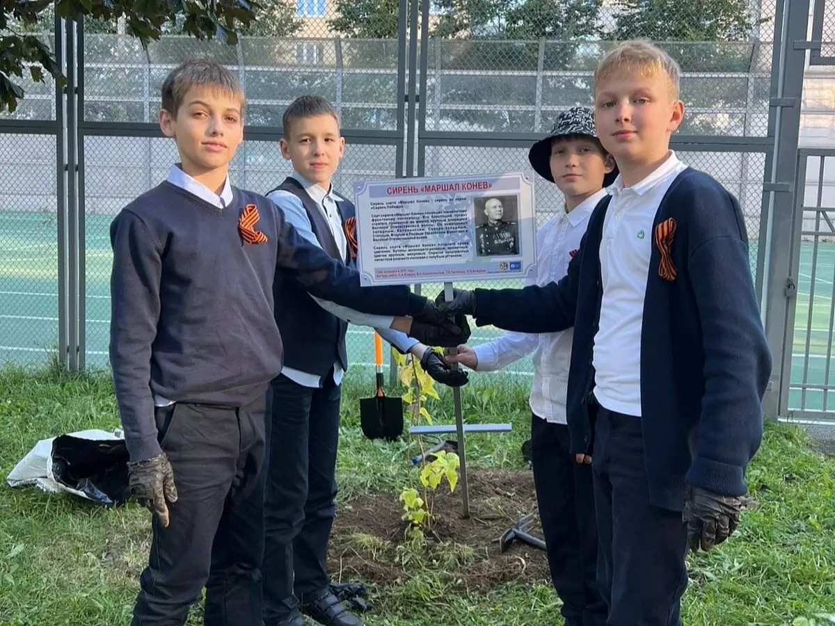
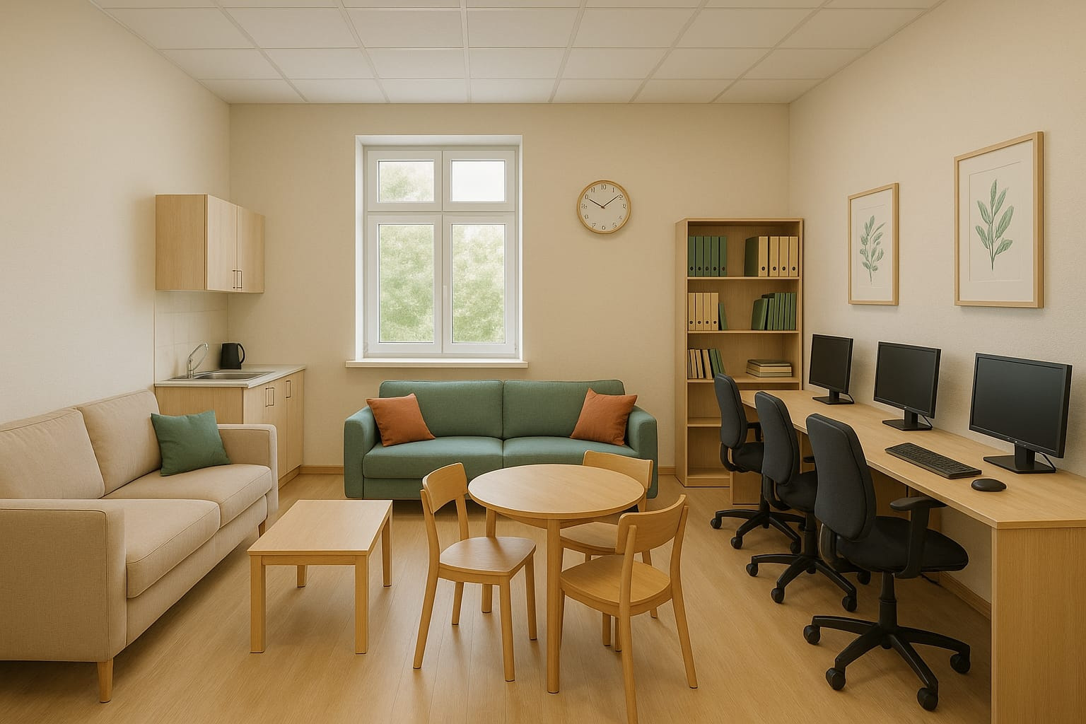
Ключевые партнеры – генераторы импульсов трансформации
ДЕТИ | РОДИТЕЛИ | СОТРУДНИКИ
Пространство «Фа-Соль»
Сиреневая Аллея Победы
Реновация учительской
Грант
«Твой бюджет в школах 2022»
Денежная премия Всероссийского общества «Знание»
Средства ОУ на развитие инициатив сотрудников

Slide 7
Ресурсоёмкие партнеры – взаимообогащающая кооперация
Образовательные учреждения | Муниципальные образования | Бизнес | Общественность
СПб ЭУ Развитие предпринимательского направления Университет МВД РФ Развитие кадетских классов ГБОУ гимназия №664 Реализация технического профиля и внутрифирменного повышения квалификации | МО «Полюстрово» Содействие развитию кадетского движения и Юнармии; Содействие в развитии системы досуговых мероприятий для педагогов и учащихся | ОАО «Светофор групп» Обеспечение пособиями; Содействие техническому оснащению Частная музыкальная студия Содействие реализации школьных проектов; Кооперация в рамках школьных воспитательных мероприятий ООО «Смарт Лайф» Содействие развитию материально-технической базы через апробацию новых решений для образования | ФК «Цветной город» – любительский футбольный клуб жителей ЖК «Цветной город» Содействие в подготовке и проведении воспитательных мероприятий; Помощь трудом; Содействие в решении проблем хозяйственного спектра; Поддержка педагогов школы

Slide 8

Привлечение партнеров и спонсоров:
6 ключевых шагов к успеху школы
Соколова Елена Алексеевна, заместитель директора по
УВР ГБОУ СОШ №531

Slide 9


1. Четко сформулируйте ценность проекта
Проблема + Решение
Цели и Результаты
Начните с ясного описания проблемы (например, нехватка современных лабораторий) и предложите эффективное решение.
Четко обозначьте, каких изменений вы добьетесь (например, "500 учеников получат доступ к VR-обучению").
Уникальность
Подчеркните инновации, социальную значимость и масштабируемость вашего проекта.

Slide 10

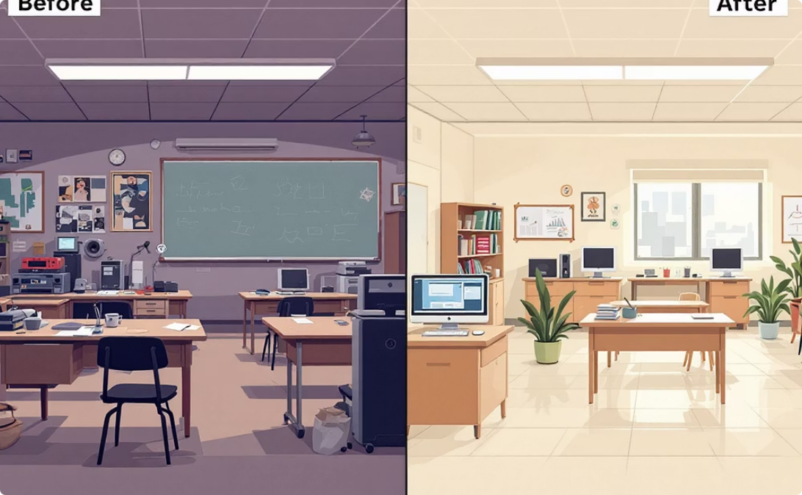
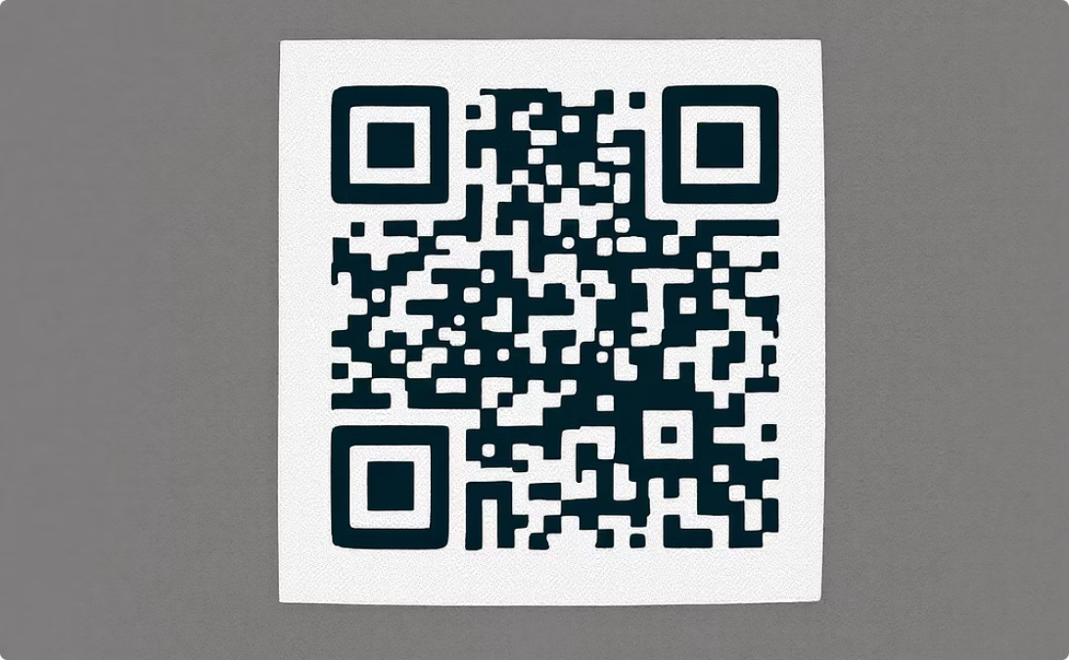
2. Визуализируйте успех
Профессиональная презентация
До/После
QR-коды
Покажите текущее состояние и визуализацию после реализации проекта.
Добавьте ссылки на ролики с отзывами учеников или учителей.
Используйте инфографику, короткие видео и 3D-макеты будущих изменений.

Slide 11

3. Подготовьте "упаковку"
Брендированные материалы Визитки, буклеты, стикеры с логотипом проекта.
Мини-прототипы
Дайте спонсорам попробовать технологии в действии (например, демо-версия образовательного приложения).
Сувениры
Небольшие тематические подарки (ручки с гравировкой, семена для экопроекта).

Slide 12



4. Эмоциональный контакт
Истории успеха
Живые выступления
Интерактив
Расскажите, как похожий проект изменил жизнь учеников в другой школе.
Пригласите детей или педагогов, которые искренне расскажут о важности проекта.
Дайте спонсорам почувствовать себя частью процесса (например, предложите выбрать цвет стен).

Slide 13

5. Прозрачность и выгода для спонсора
Пакеты поддержки
PR-возможности
Предложите варианты участия: от таблички на двери до именной лаборатории.
Гарантируйте упоминание в СМИ, соцсетях и на школьных мероприятиях.
Отчетность
Пообещайте регулярные отчеты с фото и видео о прогрессе проекта.

Slide 14
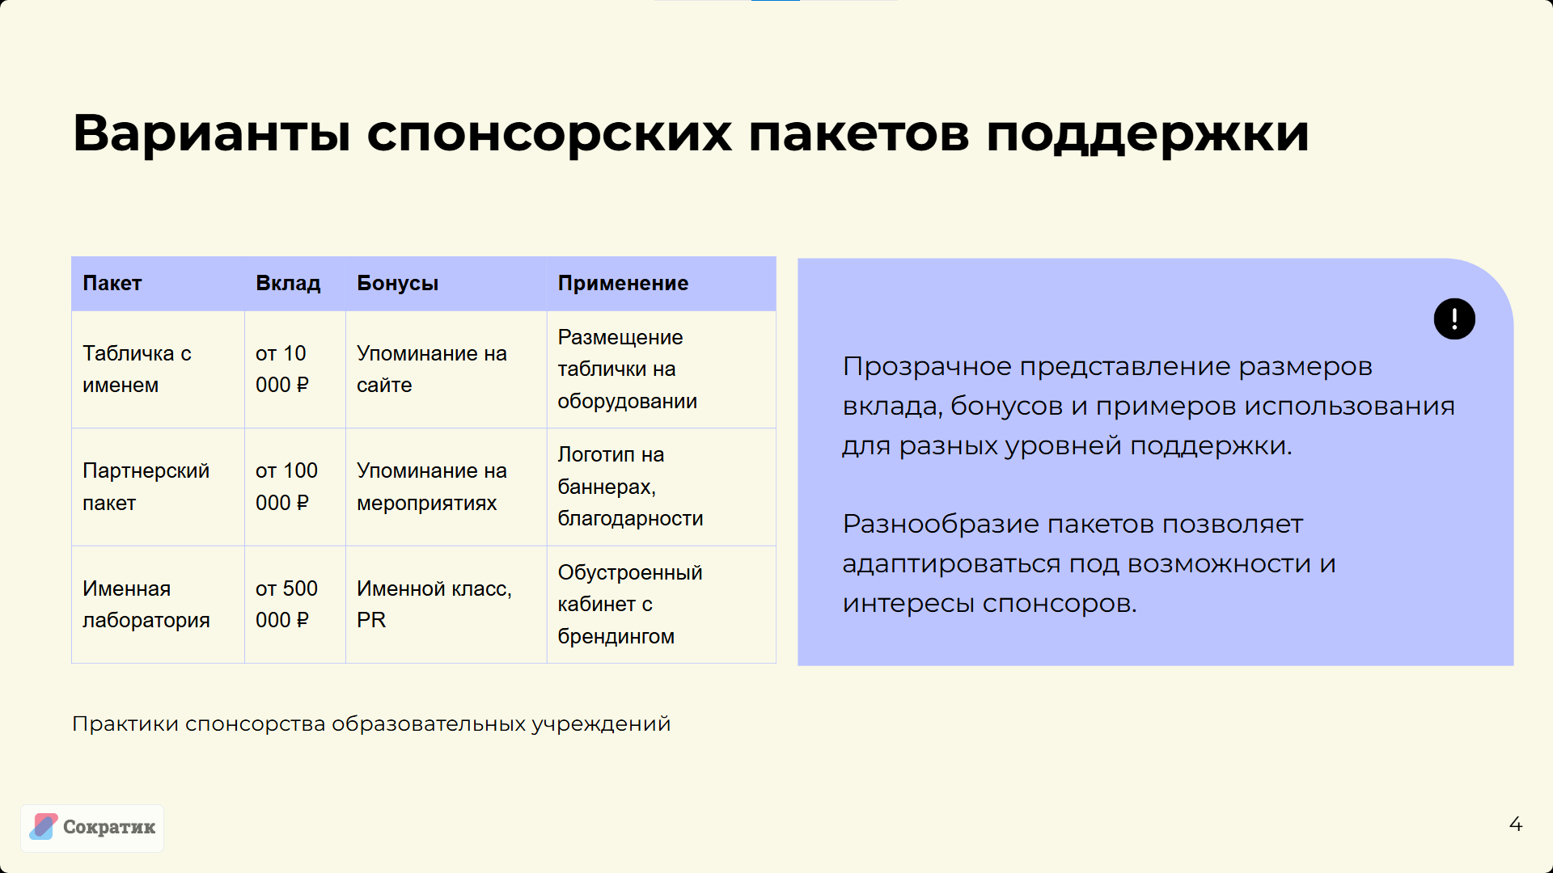
5. Прозрачность и выгода для спонсора

Slide 15


6. Нестандартные форматы
Экскурсия по школе
Партнерские истории
Покажите, где будет реализован проект,
и дайте прочувствовать атмосферу.
Пригласите компании,
которые уже поддержали вас, поделиться опытом.

Slide 16
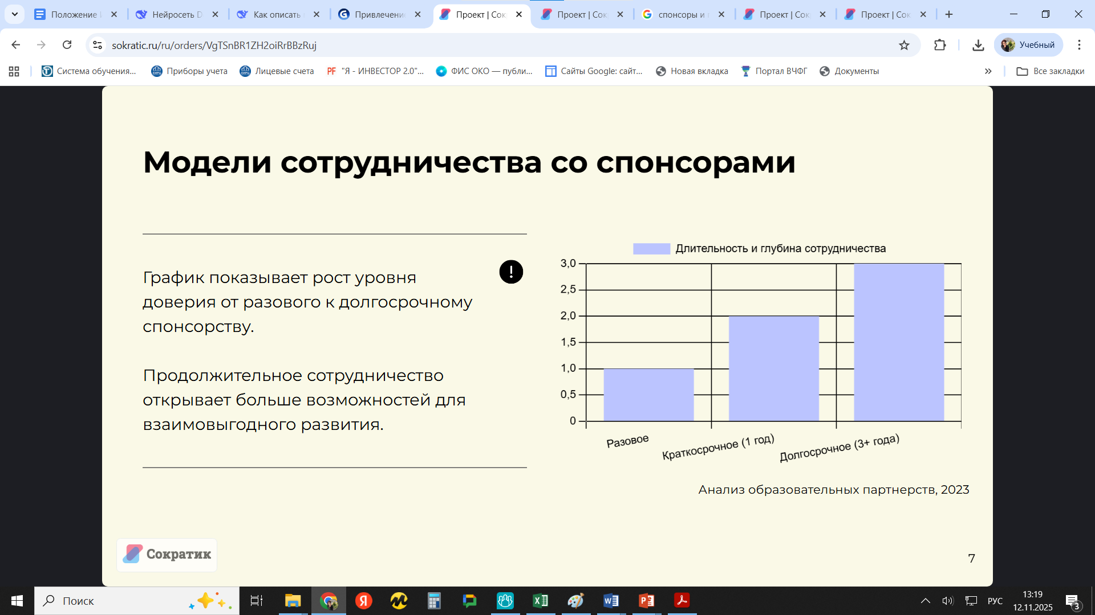

Slide 17
6 шагов к успеху в поиске партнеров и спонсоров проекта
Ценность проекта
Визуализация
«Упаковка проекта»
Эмоциональная окраска
Прозрачность отчетности для спонсоров
Нестандартные форматы презентации проекта

Slide 18


Ваш проект: шаг к будущему
Помните, что ваш проект — это не просто запрос на финансирование, это возможность для спонсоров инвестировать в будущее

